Slide 1
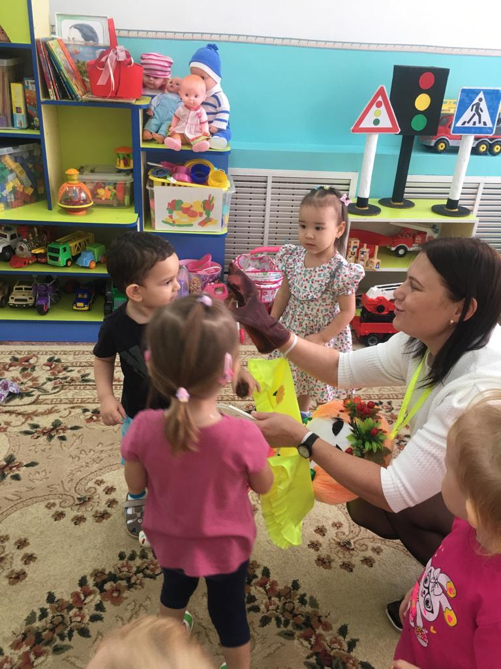
Муниципальное дошкольное образовательное автономное учреждение «Детский сад № 62 «Чайка» комбинированного вида г. Орска»
Макеты дорожных знаков
Подготовила: воспитатель Кранга Вера Михайловна

Slide 2
Цель: Дать первичные знания о правилах поведения на дороге; выработать бессознательную привычку играть в строго определенном месте, понимание того, что на дорогу выходить нельзя, дать понятие о том, что машины - это транспорт, что транспорт бывает разным; познакомить с сигналами светофора и пешеходным переходом; объяснить, для чего нужен светофор; продолжать знакомить детей с основными цветами (красный, зеленый, желтый).Формировать элементарные знания о правилах поведения на дороге.
Задачи :
Создать условия для обучения детей правилам безопасного поведения на дороге,
Формировать у дошкольников устойчивые навыки соблюдения и выполнения правил дорожного движения (ПДД);.
Формировать навыки безопасного поведения на дорогах у детей через практическую деятельность.
Дать детям представление о разновидностях транспорта.

Slide 3


Slide 4
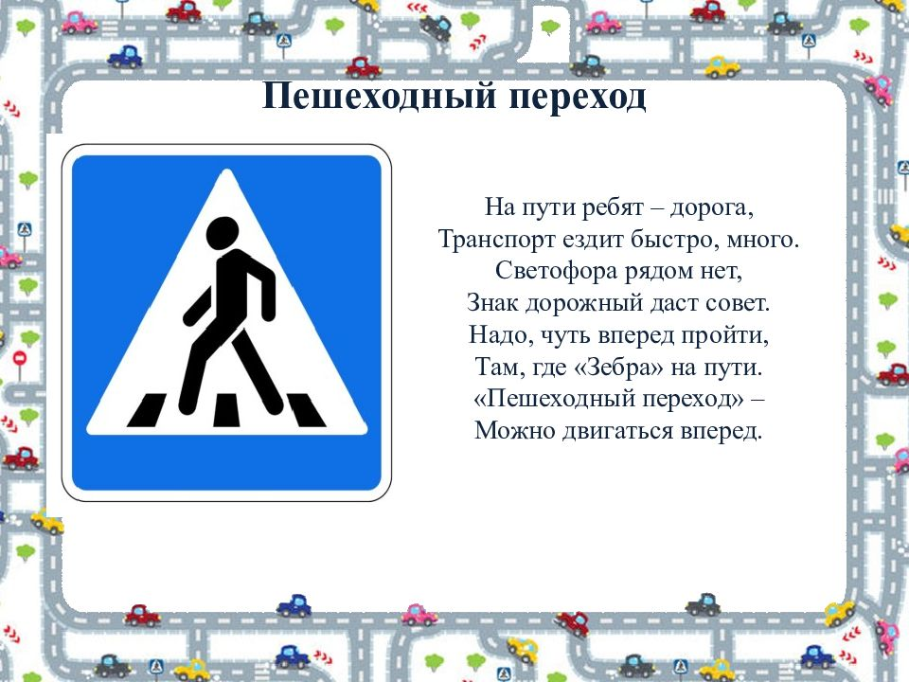

Slide 5
В изготовлении таких макетов по ПДД для детей 1 младшей группы были вовлечены родители

Slide 6

Спасибо за внимание

